Slide 1
实验六
集成运算放大器的非线性应用 (仿真)

Slide 2
一、实验目的
掌握集成运放的正确使用方法。
掌握集成运放的非线性应用。
设计:
单门限电压比较器（双电源供电）；
单门限电压比较器（单电源供电）；
双门限电压比较器（迟滞比较器）；
正弦波信号发生器(频率150-160Hz之间);
频率可调方波发生器(频率80-800Hz之间，幅值±6V);
方波―三角波发生器(频率100-1kHz之间，幅值±6V);
2.根据电路给定参数,估算输出波形幅值和频率。

Slide 3
二、实验原理
集成运放是高增益的直流放大器。若在输出端和输入端之间加上反馈网络，则可以实现不同的电路功能。
施加线性负反馈，运放工作在线性区，可实现放大功能（同相放大、反相放大）及加(减)、微分、积分等模拟运算功能；
施加正反馈或开环，可实现比较器（单门限、双门限比较器）。

Slide 4
三、实验内容
运放工作于非线性区分析方法：
Vp>Vn Vo=+Vom
Vp<Vn Vo=-Vom
双电源工作时：
± Vom接近± Vcc
单电源工作时：
+ Vom接近+ Vcc
- Vom接近0V
备注：接近程度取决于运放的饱和程度，
不同型号运放稍有不同。

Slide 5
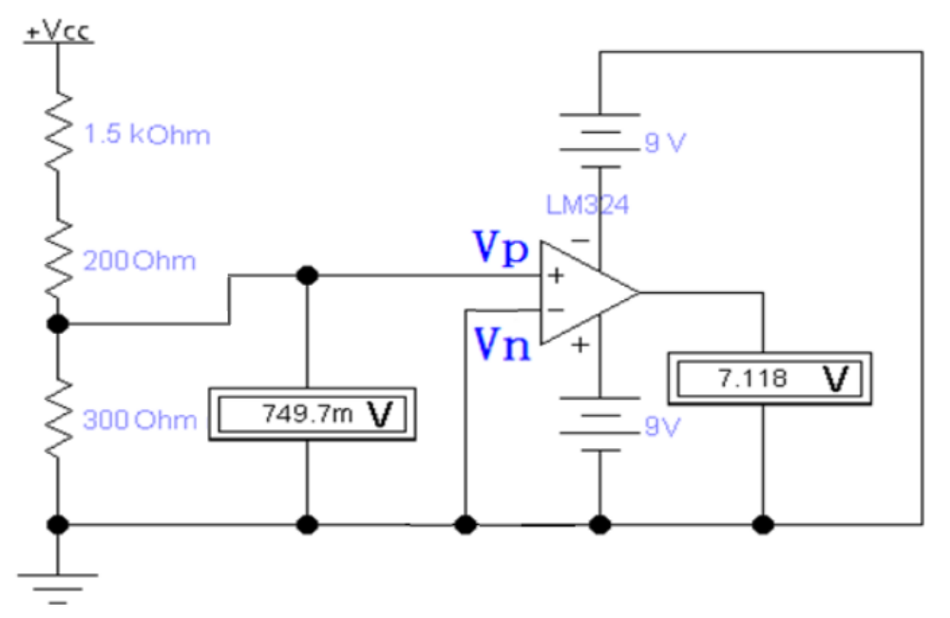
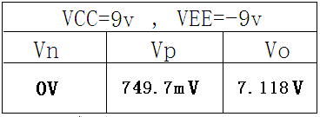
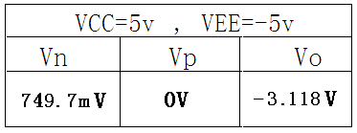
三、实验内容
1．单门限电压比较器（双电源供电）
在电路中，运放双电源+9v / -9v供电，反相端接地，同相端接入信号，开环,工作于非线性区，分析输出状态(运放最大输出电压接近正负电源：VCC-V?)。
测量结果：
交换Vp和Vn信号，测量结果：
结果表明：
双电源工作时，± Vom接近± Vcc。

Slide 6
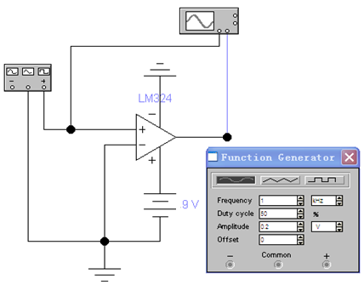
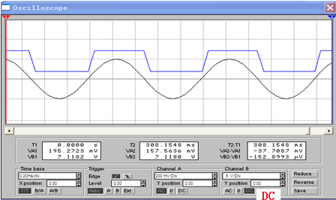
2．单门限电压比较器（单电源供电）
运放单电源+9V供电，反相端接地，同相端接入信号，开环，工作于非线性区，分析输入、输出波形关系。
输入正弦信号，f=1KHz 、Vi=0.2V，记录Vi、Vo波形。
结果表明：单电源供电时，输入正弦信号正半周期，
输出+Vom，负半周期输出接近于零。

Slide 7
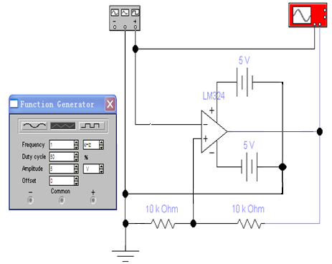
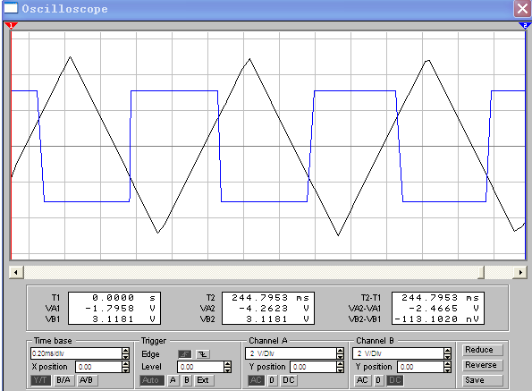
3．双门限电压比较器（施密特触发器）
运放双电源+5V/-5V供电，反相端接三角波，同相端接入反馈信号，正反馈，工作于非线性区，形成双门限电压比较器:V_{T+}=+1/2Vom, V_{T-}=-1/2Vom。
输入三角波信号，f=1KHz 、Vi=5V，记录Vi、Vo波形。
可以看出：
三角波上行和下行分别有不同的门限电压。

Slide 8
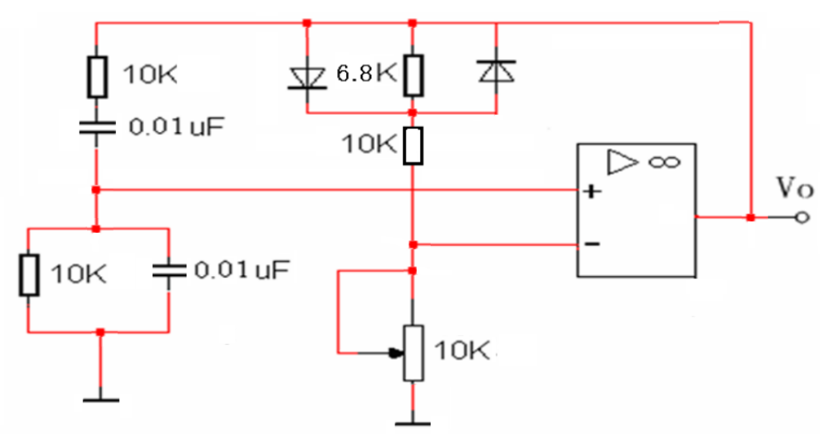

4. RC串/并连网络正弦波信号发生器 (见P35)
电路如图，电源±12V，用示波器观察输出波形。
调整10kΩ电位器，观察并记录波形的谐振频率（f_{O} )。
问题： 图中两个二极管起何作用？
正弦波信号发生器

Slide 9
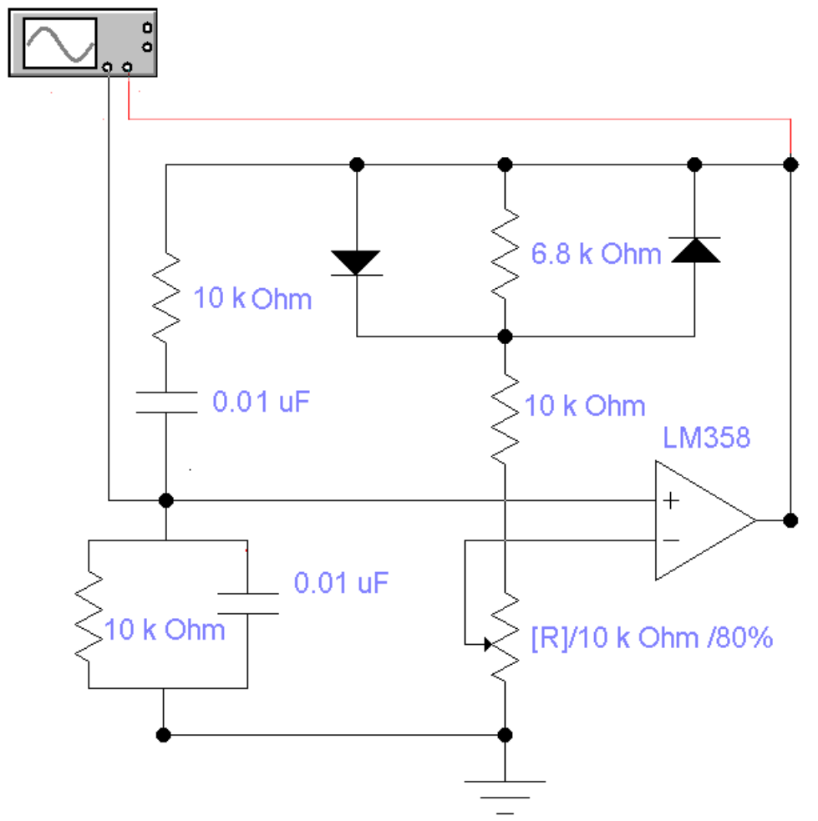

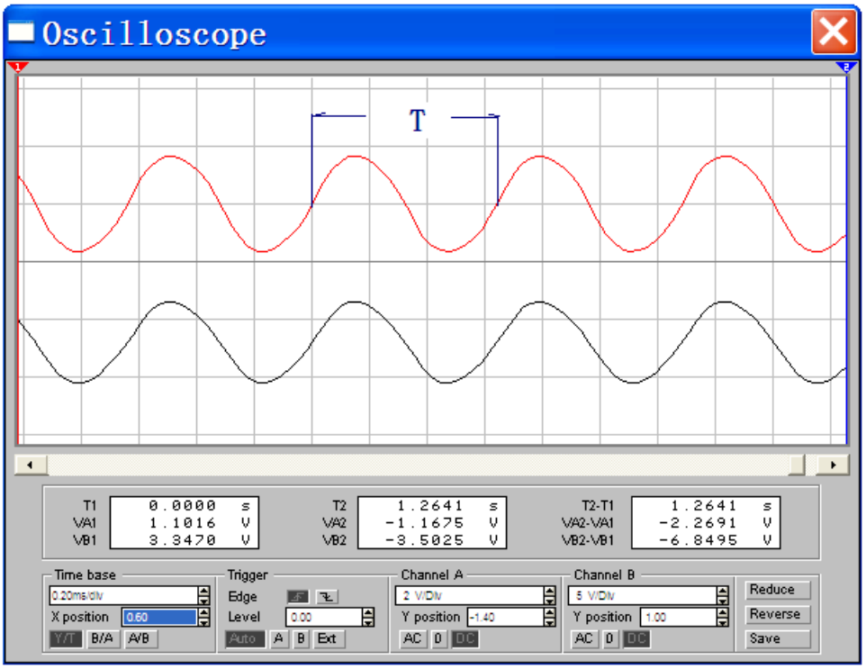
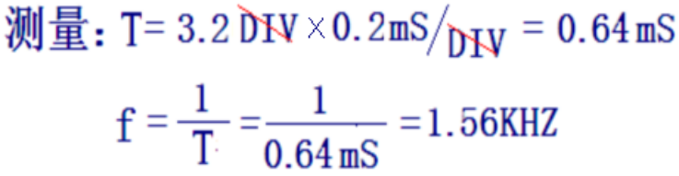
5.正弦波信号发生器仿真

Slide 10
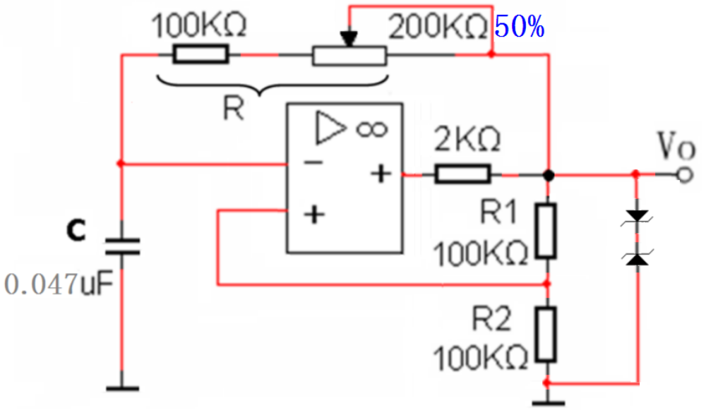
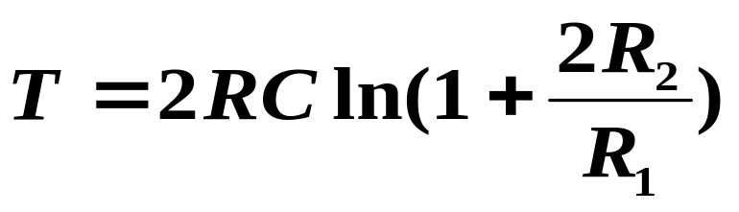
4.频率可调方波发生器
电路如图，电源为±12 V，用示波器观察Vo端的波形。
改变100kΩ电位器，观察并记录波形及频率变化范围。
f = 1/T

Slide 11
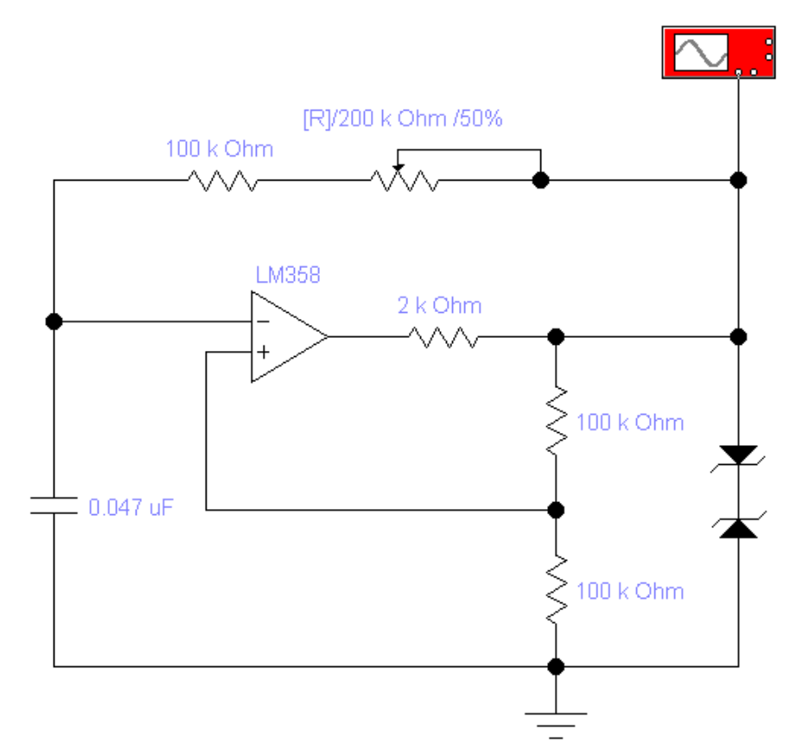
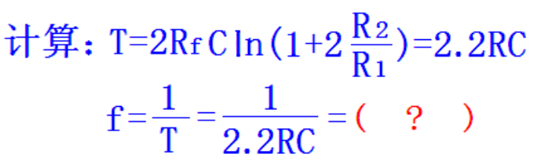
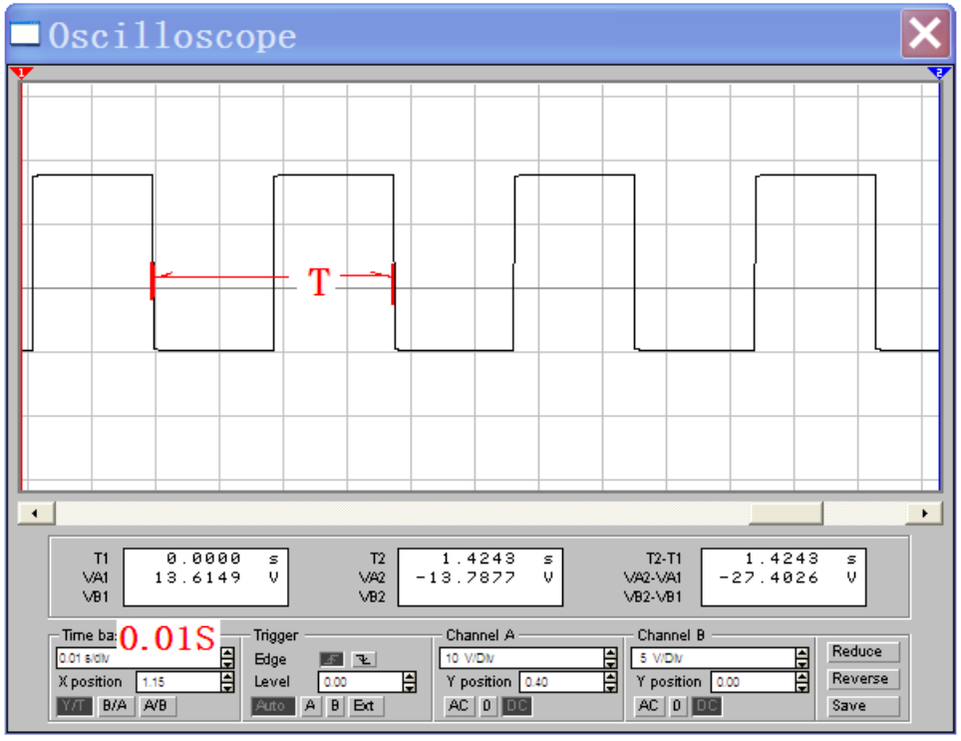
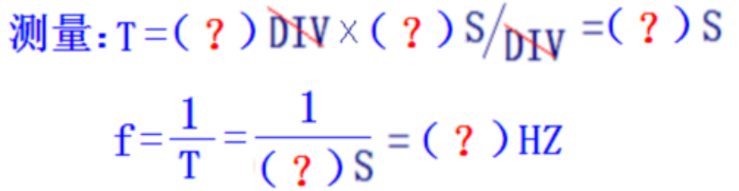
6.频率可调方波发生器仿真

Slide 12
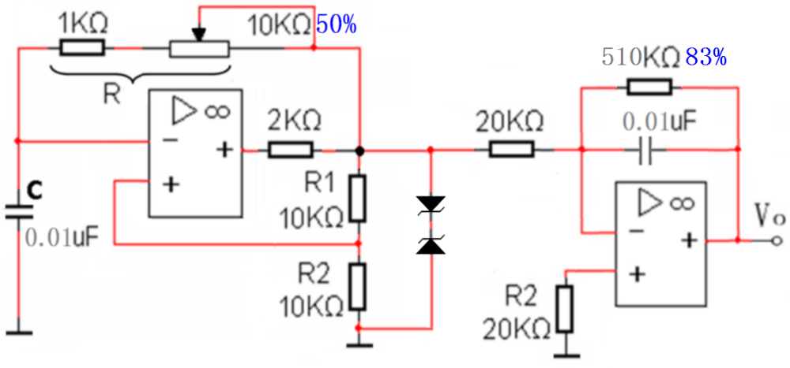
7．方波―三角波发生器
电路如图，工作电源±12 V，用观察波形并记录之。
注意：分别调节10kΩ及47kΩ电位器，观察波形的变化，并记录（fmax-fmini)。
方波---三角波发生器

Slide 13
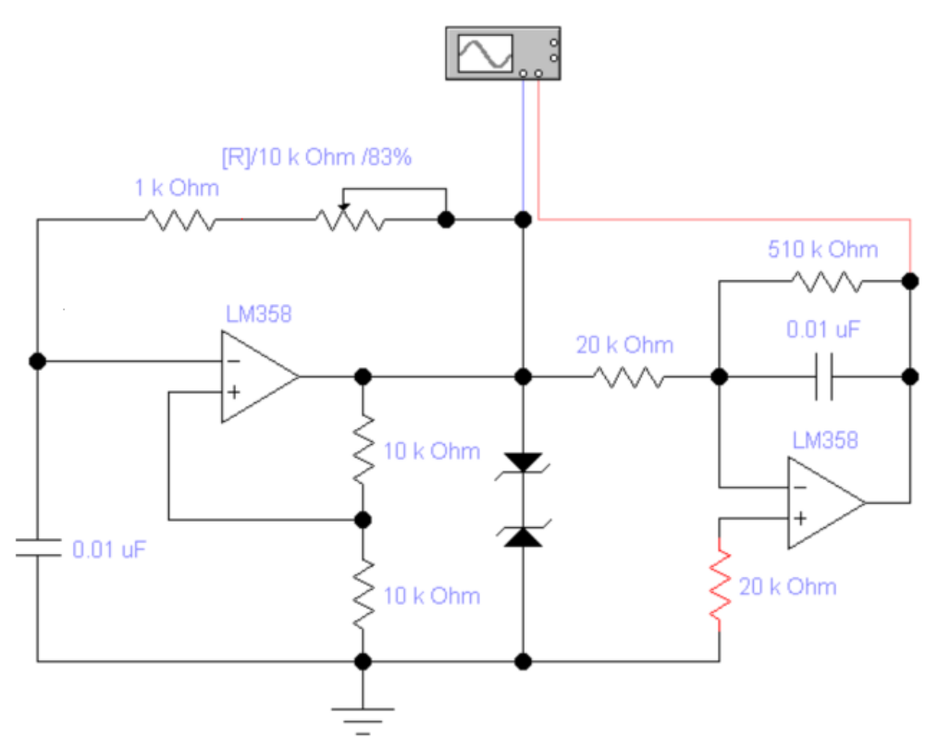
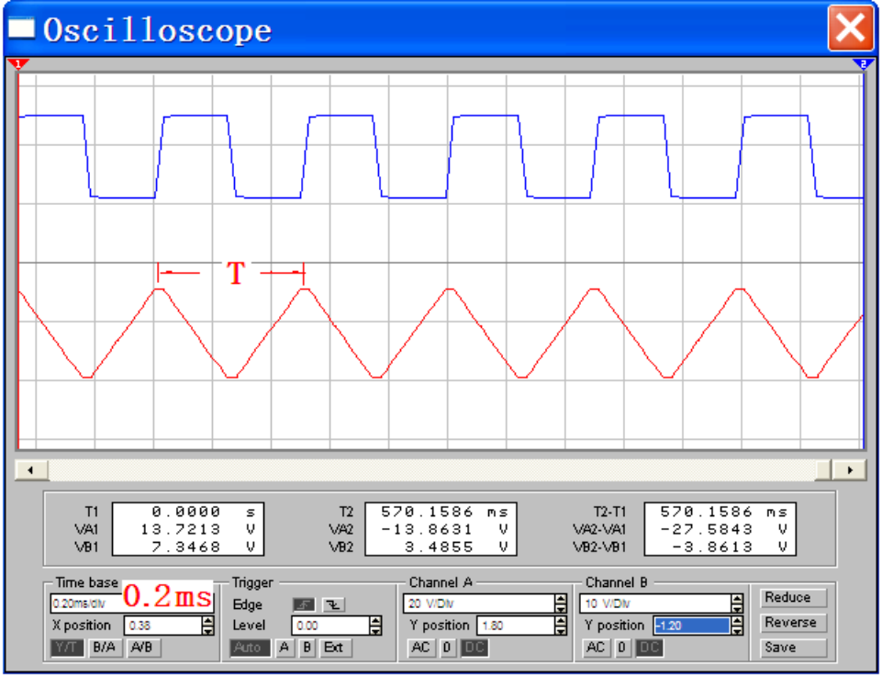
8．方波―三角波发生器仿真

Slide 14
三、记录表
 | 频率可调 方波发生器 | 方波―三角波 发生器 | 正弦波 信号发生器
输出波形
计算f值
实测f值
误 差

